Slide 1

КУРСОВ ПРОЕКТ ПРИЛОЖНА ИНФОРМАТИКА
Ивайло Митев

Slide 2
Задача
Да се състави програма за обработка на два масива A[N,N] и B[N,N], където данните са цели числа в интервала [-1000;1000]. Съответната програма да извършва следните действия:
отпечатване на условието на задачата;
отпечатване на автора на програмата;
въвеждане на входните данни;
отпечатване на входните данни;
Да се извършат следните обработки
да се образува едномерен масив C[N], елементите на който да се образуват като сума от съответните елементи по главните диагонали на масивите А и В;
получения масив да се сортира по големина;
отпечатване на получените резултати след обработка a. и след обработка b.

Slide 3

Блок схема
Въведете елементите на масивa
a[N][N]
Формиране на масива
c[N] като сума от елем. лежащи по гл. диаг. на мас. А и B
Начало
Извеждане на условието и автора на програмата
Въвеждане на a[i][j]
Сортиране на масива c[N] по метода на мехурчето
const int MAX_N=10
int i;j; n
int a[N][N] b[N][N] c[N]
a[i][j]>=-1000||<=10^3
Извеждане на елем. на масива
a[N][N]
Въведете големината на масивите
a[N][N] b[N][N]
Въведете елементите на масивa
b[N][N]
Извеждане на елем. на масива
b[N][N]
Въвеждане на n
Въвеждане на
b[i][j]
Извеждане на елем. на масива
c[N]
n <=10
b[i][j]>=-1000||<=1000
Край

Slide 4

Описание на програмата
При стартиране програмата отпечатва условието на задачата и автора на програмата.След което на екрана се извежда съобщение, което казва да се въведе големината на масивите A[N][N] и B[N][N] като максималнта стойност е 10.Ако потребителят въведе стойност по-голяма от 10 на екрана се извежда съобщение да се въведе отново.Това е направено със следния for-цикъл:
while (n > MAX_N) {
printf("Maksimalniqt razmer e 10 elementa\n");
printf("Vuvedete otnovo: ");
scanf("%d", &n);
}
След като потребителят въведе стойност по-малка или равна на 10, на екрана се отпечатва съобщение, което казва да се въведат елементите на масива А[N][N].За да се въведат елементите на масива се използва сления for- цикъл:
printf("Vavdete elementite na masiv A: ");
for (i = 0; i < n; i++) {
for (j = 0; j < n; j++)
scanf_s("%d", &a[i][j]);
}
Въвеждането на елементите на масива B[N][N] става по аналогичен начин. Стойността на елементите,които въвежда потребителят трябва да са в интервала от [-1000;1000].Ако потребителят въведе стойност извън този интервал програмата казва да въведе отново със следния for-цикъл:
while (temp < -1000 || temp > 1000) {
printf("Vavedenoto chislo e izvan intervalа [1000;1000].\n");
printf("Vuvedete otnovo: ");
scanf_s("%d", &temp);
}
a[i][j] = temp;

Slide 5

Въвеждането на елементите на масива B[N][N] става по аналогичен начин.След като се въведат елементите на двата масива A[N][N] и B[N][N] се формира трети масив C[N], чиито елементи са сума от елементите лежащи по главните диагонали на масивите A[N][N] и B[N][N].Формирането на масива C[N] получава със следния for-цикъл:
for (i = 0; i < n; i++) {
c[i] = a[i][i] + b[i][i];
}
След което масивът C[N] се сортира по метода на мехурчето със следния for-цикъл:
for (i = 0; i < n - 1; i++) {
for (j = i + 1; j < n; j++) {
if (c[i] > c[j]) {
int temp = c[i];
c[i] = c[j];
c[j] = temp;
}
}
}
Накрая на екрана се отпечатват елементите на масивите A[N][N], B[N][N] и C[N] по следния начин:
printf("Izvezhdane na elementite na masiv A: \n");
for (i = 0;i < n;i++) {
for (j = 0;j < n;j++)
printf("%d ", a[i][j]);
printf("\n");
}
printf("Izvezhdane na elementite na masiv B: \n");
for (i = 0;i < n;i++) {
for (j = 0;j < n;j++)
printf("%d ", b[i][j]);
printf("\n");
}
printf("Izvezhdane na elementite ot masiv C : \n");
for (i = 0;i < n;i++) {
printf("%d ", c[i]);
printf("\n");
}

Slide 6

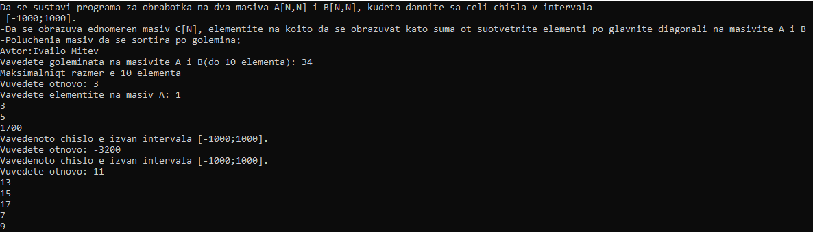
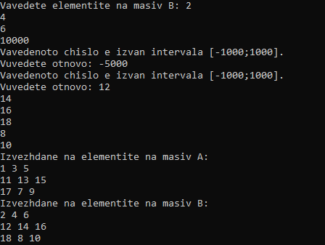
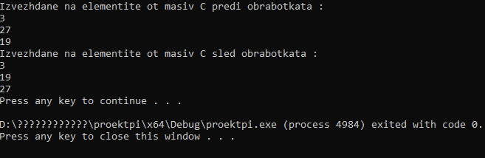
Контролен пример

Slide 7

Благодаря за вниманието

